Slide 1

Projeto II – C11
Apresentação dos Resultados
Nome do Dataset:
House Property Sales Time Series
Equipe:
Ana Luísa Galvão Valeta – GES – 208
Guilherme Souza Emergente – GES – 378
Júlio César Taranto Azevedo – GES – 454

Slide 2

TIME SERIES ESCOLHIDA
Uma breve descrição sobre a Time Series escolhida (do que se trata)?
A time series representa dados do mercado imobiliário, ela contém registros de vendas de imóveis a partir de 2007 até 2019, com frequência de dados trimestral.
Na visão do grupo, para quem (empresa, problema etc.) a análise desta Time Series pode ser estratégica?
A análise desta Time Series pode ser estratégica para empresas do mercado imobiliário e órgãos governamentais.
Quais as colunas do Dataset?
saledate| MA | type | bedrooms
Link de acesso ao Dataset:
https://www.kaggle.com/datasets/htagholdings/property-sales?resource=download

Slide 3
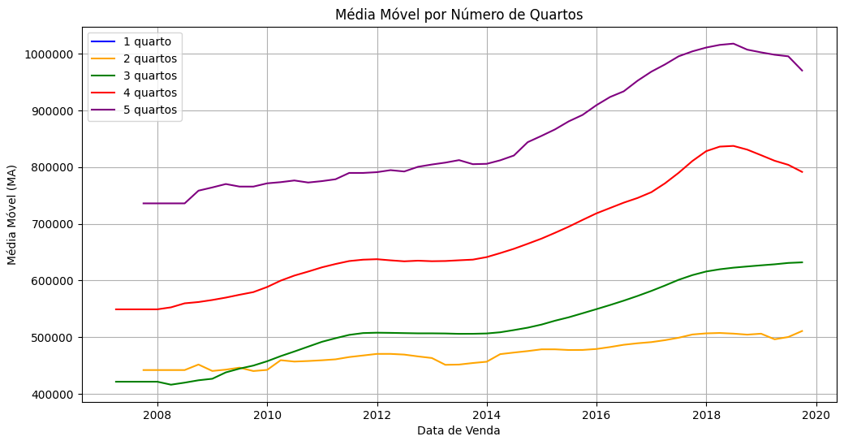
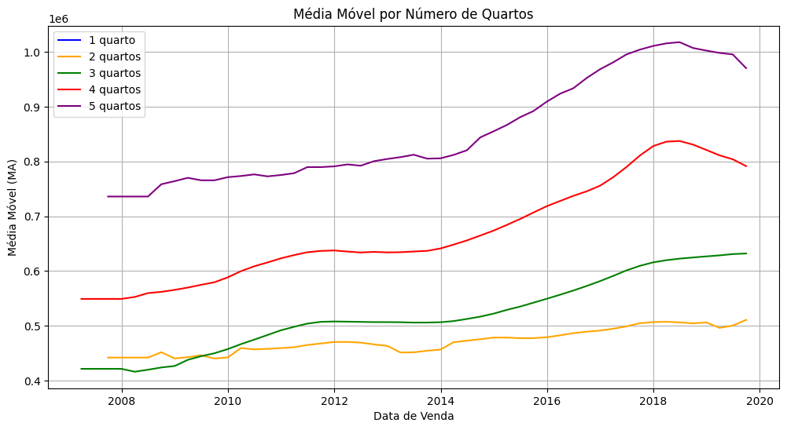
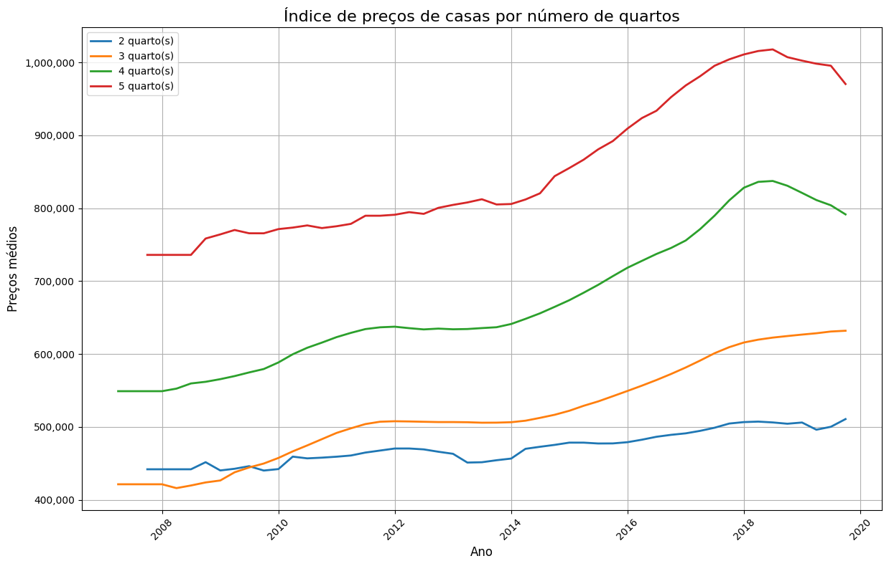
TIME SERIES ESCOLHIDA

Slide 4
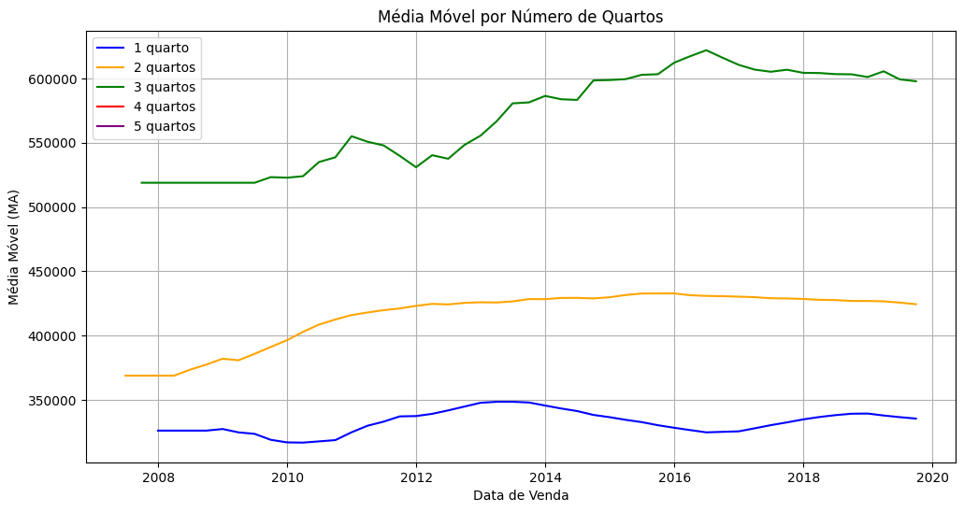
TIME SERIES ESCOLHIDA

Slide 5
COMPONENTES DA TIME SERIES ESCOLHIDA
A série possui Tendência? Se sim, que tipo?
Sim. A série apresenta uma tendência crescente, que mostra aumento contínuo dos valores ao longo do tempo.
A série possui Sazonalidade? Se sim, qual o período que ela acontece?
Sim. Possui uma sazonalidade anual com um padrão que se repete a cada 4 períodos.
A série apresenta um Ciclo? Se sim, por qual razão?
Sim. Esses ciclos são não periódicos, e surgem devido à fatores econômicos mais amplos, como crescimento do mercado imobiliário, variações de juros, oferta e demanda, e condições financeiras ao longo dos anos.

Slide 6
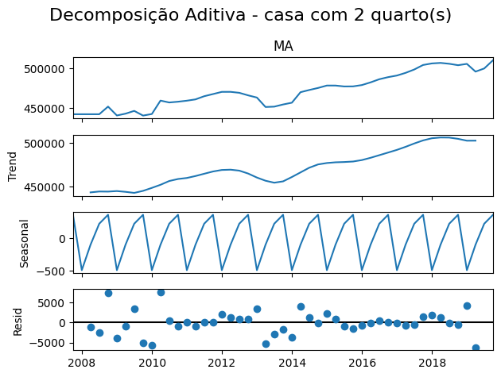
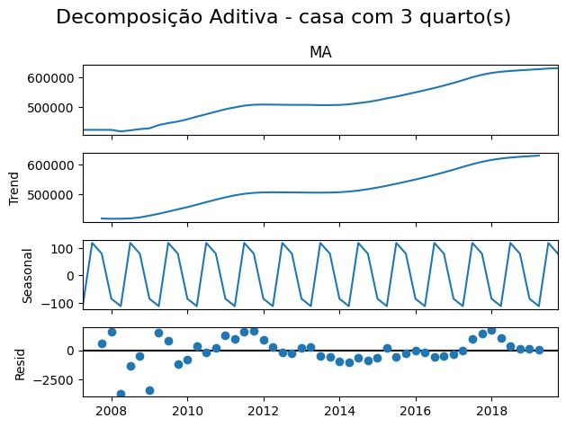
TIME SERIES ESCOLHIDA

Slide 7
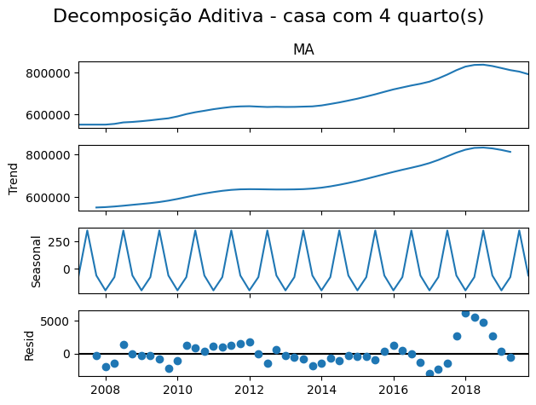
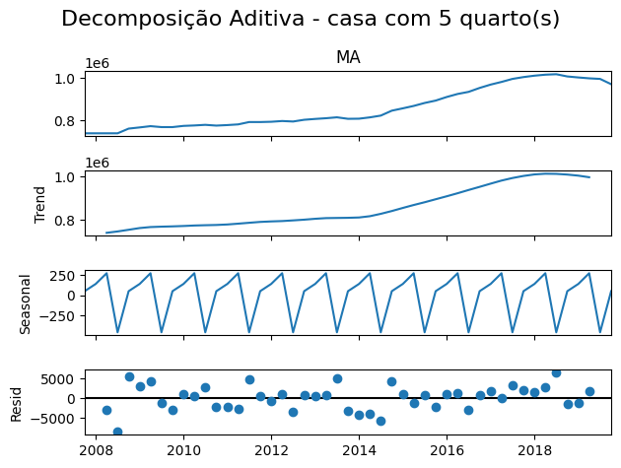
TIME SERIES ESCOLHIDA

Slide 8
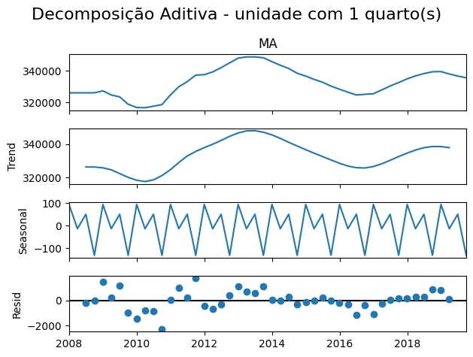
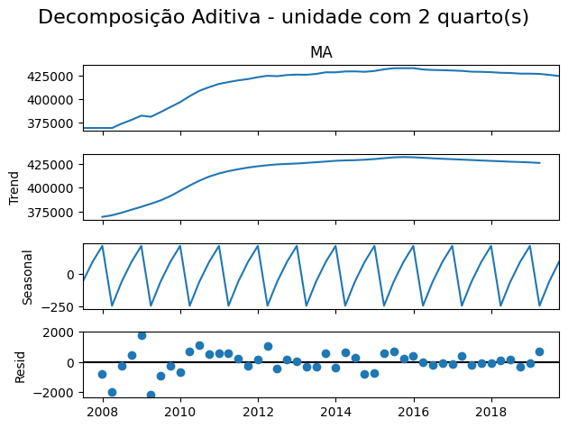
TIME SERIES ESCOLHIDA

Slide 9
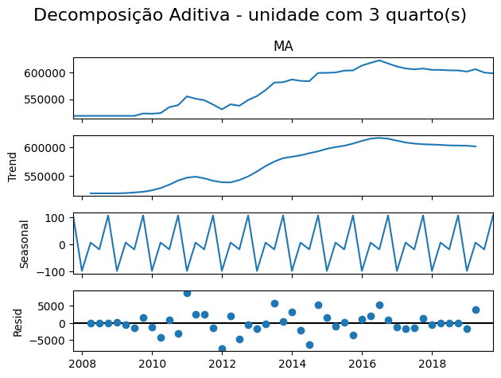
TIME SERIES ESCOLHIDA

Slide 10
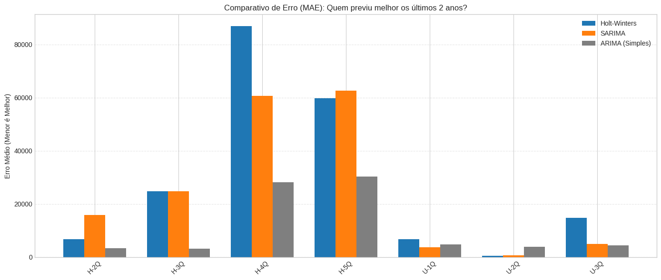
PREVISÃO DE VALORES DA SÉRIE TEMPORAL ESCOLHIDA
Qual método dentre os que vimos seria o mais adequado para prevermos valores futuros desta série?
O método mais adequado para prever valores futuros desta série é o ARIMA, pois ele consegue capturar tanto a tendência crescente quanto às oscilações de curto prazo presentes nos dados.

Slide 11
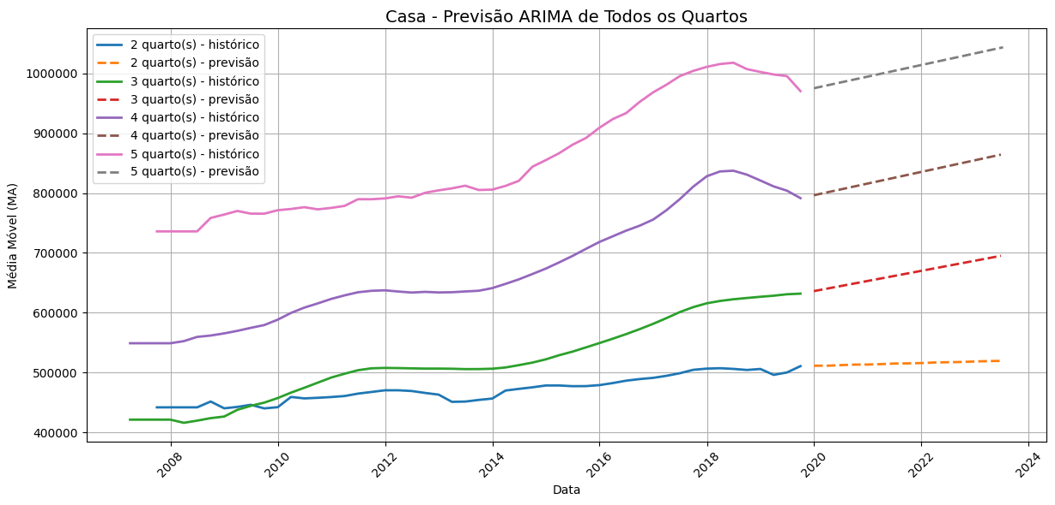
PREVISÃO DE VALORES DA SÉRIE TEMPORAL ESCOLHIDA

Slide 12
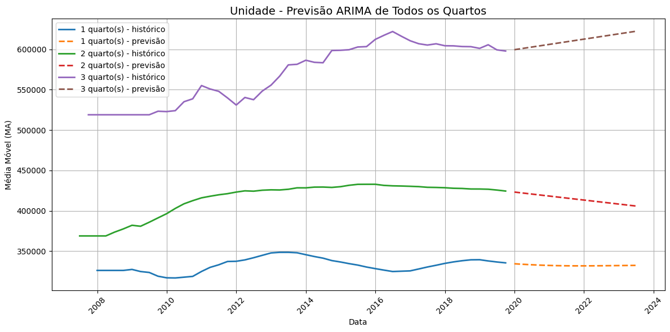
PREVISÃO DE VALORES DA SÉRIE TEMPORAL ESCOLHIDA

Slide 13
CONCLUSÕES DA EQUIPE
A série temporal apresenta tendência crescente, indicando valorização constante dos preços ao longo dos anos.
Identificamos sazonalidade anual.
A série também apresenta ciclos de longo prazo, refletindo oscilações relacionadas a fatores econômicos.
A decomposição aditiva mostrou-se muito eficiente para separar e visualizar os componentes de tendência, sazonalidade e ruído.
A análise segmentada por tipo de imóvel e número de quartos permitiu observar comportamentos específicos para cada grupo.

